Slide 1
조상설비
31514
이정규

Slide 2
목차
1.유효 전력과 무효전력
a. 무효 전력의 이해
b. 유효 전력과 무효 전력의 차이
2.조상 설비의 종류
a. 병렬 커패시터
b. 병렬 리액터
c. 동기 조상기

Slide 3
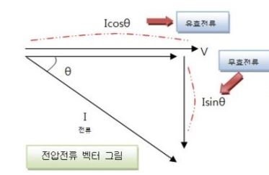
무효전력이란?
Wattless power 라고 불리며
전기의 흐름을 방해하는 요소
실제로 에너지 투입x 일x

Slide 4
유효 전력과 무효 전력의 차이
유효전력 | 무효전력
일O | 일X
위상차에 흐름 | 전압차에 흐름
소비됨 | 상쇄됨
전계통이 동일 | 지역성을 가짐
차이점

Slide 5
병렬 커패시터란?
무효 전력필요
전압강하
손실↑
선로에 무효 전력을 공급 하기
위하여 부하에 병렬로 연결된
커패시터
병렬 커패시터란?

Slide 6
병렬 리액터의 역할
대도시 계통의 경우 케이블이 많이설치됨
심야에 변전소에 모션전압 상승
지상 전류를 얻고 전압 상승을 억제

Slide 7
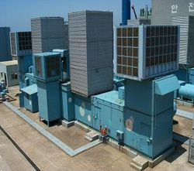
동기 조상기
장점: 진상에서 지상 무효 전력까지 연속 제어 하고 계통의 안정도를 증진시켜 송전능력을 증대
단점: 회전 기기이므로 비교적 많은 운영비가 소요되고 유지 및 보수가 어려움

